Slide 1
DEPARTAMENTO DE ZACAPA
GRUPOS LINGÜISTICOS, HISTORIA Y TRADICIONES, COMIDAS TÍPICAS,OCUPACIONES DE LAS Y LOS ZACAPANECOS, CULTURA ESPIRITUAL PROPIA Y FIESTAS TITULARES
Jon Kraker Rolz Bennett.
2012.

Slide 2
DEPARTAMENTO DE ZACAPA
HISTORIA Y TRADICIONES:
Zacapa es uno de los departamentos que representa a través de sus habitantes, una rica tradición oral, sus leyendas, cuentos y especialmente el habla popular, identifican sin lugar a dudas, la particular idiosincrasia de la región, que se puede diferenciar muy claramente de aquella que se observa en el altiplano o en el sur del país. La forma franca y original con la que las personas expresan sus ideas, constituye lo que muchos llaman popularmente el “hablado zacapaneco”.
Una de las actividades que ha distinguido , por ejemplo a las mujeres zacapanecas de las del resto del país, es la elaboración manual de puros.

Slide 3
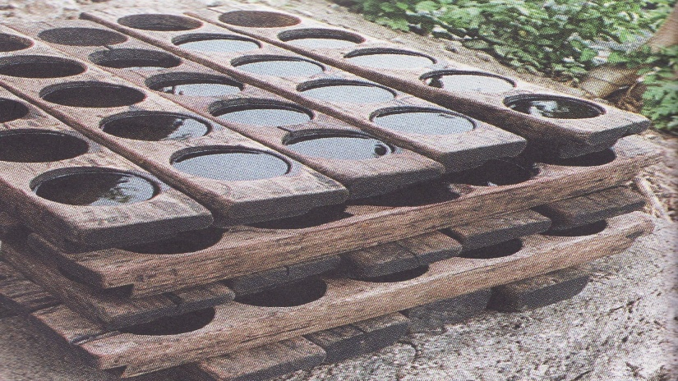
DEPARTAMENTO DE ZACAPA
Además de dedicarse a actividades de artesanía tales como elaboración de comales y ollas de barro, etc.
La fabricación de puros, ha sido una costumbre que las hizo famosas en los años 30, y que ha perdido arraigo entre las generaciones mas recientes. El clima caliente de Zacapa, así como la elaboración de algunos artículos comestibles tales como: queso, mantequilla, panela y quesadilla entre otros, le han dado a esta región un perfil propio. Este carácter distinto al de los demás habitantes se manifiesta no solo en aspectos folklóricos o geográficos,
sino en cierto orgullo y una manera muy típica de expresarse a través de sus actividades artísticas, su productividad industrial y agrícola, y el modo con que ofrecen al visitante, a la orilla de la carretera las frutas y verduras de la estación.
Elaboración de Panela :

Slide 4
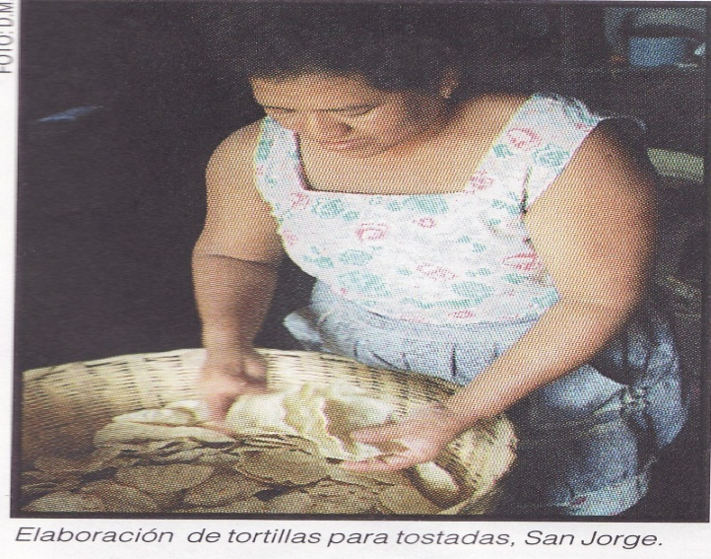
DEPARTAMENTO DE ZACAPA
COMIDAS TÍPICAS:
En este departamento, donde predomina la etnia ladino mestiza, son famosos los chicharrones con yuca, pacayas envueltas en huevo, chiles rellenos, butifarras , chorizos y refresco de pepita, además se elaboran diferentes clases de queso seco, tortillas para tostadas y las famosas quesadillas de arroz.

Slide 5
DEPARTAMENTO DE ZACAPA
2. La preparación de quesos y mantequilla que se distribuían en los mercados locales y en la capital, Según el profesor Romeo Archila Lemus, hacendado de Zacapa, el exportaba a Nueva Orleans quesos producidos en Zacapa, Gualán, Estanzuela, Rio Hondo y Teculután, los cuales son apreciados en el arte culinario guatemalteco de nuestros días.
3. La elaboración de panela tambien fue una elaboración extendida en los pueblos de la región nororiental y oriental, pero en lo que concierne al territorio zacapaneco.
4. La fabricación de puros y cigarros tanto de tabaco como de tusa era una ocupación femenina, en muchos pueblos de Zacapa.
OCUPACIONES DE LOS ZACAPANECOS:
Desde la época de la colonia hasta la actualidad, los oficios que predominan y a los que se dedican los zacapanecos son los siguientes:
1. La confección de sombreros de palma elaborados por hombres y mujeres . Hacia 1928-1930, se consideraba que un 50% de la población rural de Zacapa se dedicaba a esta actividad artesanal.
Los sombreros eran distribuidos en el territorio nacional y tambien se
exportaban al resto de centro América. Esta artesanía decayó según relatos orales-hacia los años 50 debido a varios factores, entre ellos la poca rentabilidad del oficio, la competencia de los sombreros mexicanos y salvadoreños

Slide 6
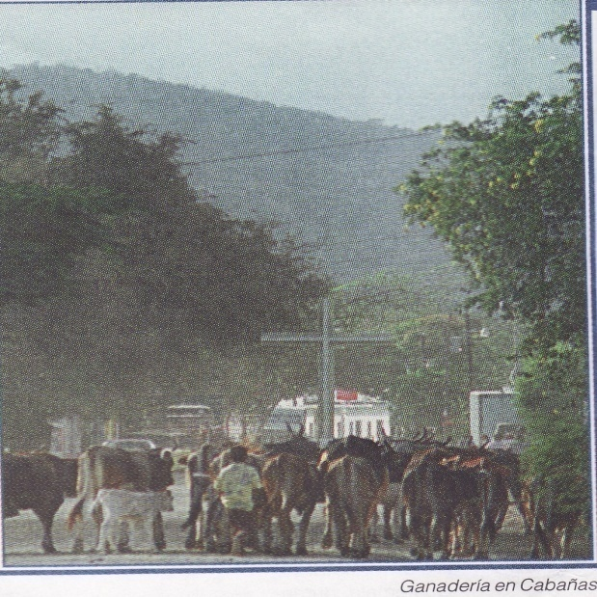
DEPARTAMENTO DE ZACAPA
Se podían observar a mujeres en los corredores de las casas que elaboran puros para vender, la actividad a nivel familiar empieza a decaer a fines de los años 30 e inicio de los 40, cuando el ex presidente Ubico obliga al pago de timbres por la producción y elaboración de estos. Sin embargo los puritos y los cigarritos como localmente los denominan las señoras se elaboran en forma clandestina y para consumo interno, por lo que esta actividad artesanal aún continúa.
5. La ganadería es una ocupación propia de los hombres, actividad básica para comprender la cultura ladina de la región, hoy en día la cultura hípica y ganadera se ve reflejada en las fiestas, la tradición oral, las danzas y los juegos populares orientales.
6 . Otros trabajos artesanales de este departamento son: la talabartería, dulcería, dulce de colación, panadería, bordado y desilado,cestería, trabajos en piedra, filtros para el agua, elaboración de canoas de madera y cerámica.

Slide 7
DEPARTAMENTO DE ZACAPA

Slide 8
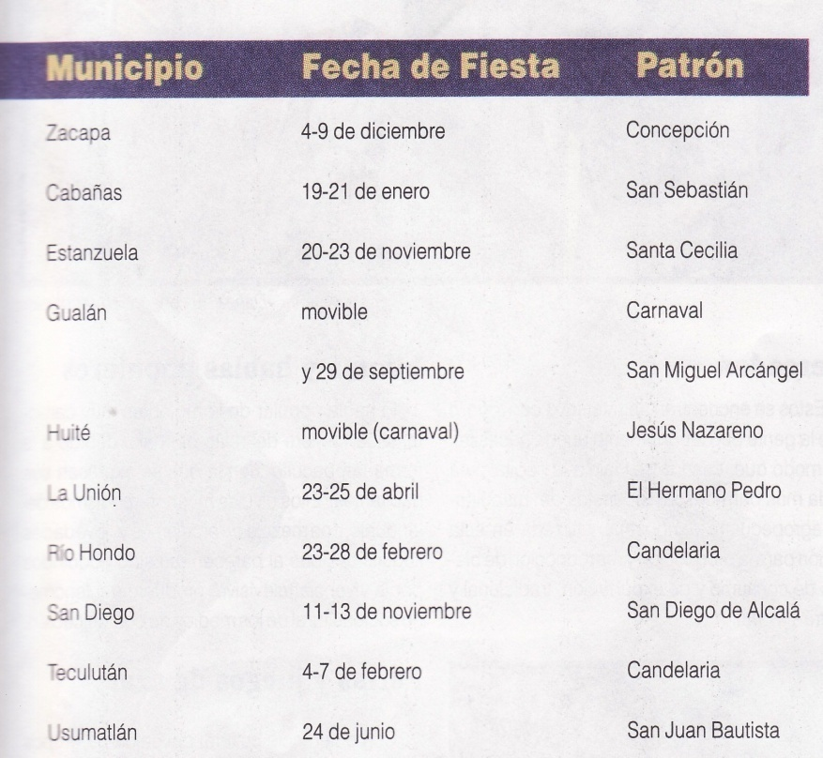
DEPARTAMENTO DE ZACAPA

Slide 9
DEPARTAMENTO DE ZACAPA
Danzas:
En tiempos coloniales, esta región fue propicia para la difusión de danzas de moros y cristianos, ya que su estructura social de origen peninsular así lo permitía, sin embargo por razones aún desconocidas estas danzas fueron extinguiéndose y empezaron a reemplazarse por otras.
Cofradías y Hermandades:
En Zacapa, no hay cofradías, aunque las hermandades han proliferado más, en lo que respecta a esta región del oriente guatemalteco.

Slide 10
DEPARTAMENTO DE ZACAPA
Mercados:
Estos se encuentran abastecidos con todo lo que la gente del departamento necesita, de modo de que cuando se viaja a la capital sea nada mas para buscar repuestos de maquinaria agropecuaria e industrial, utilizada en esta región para la producción y reproducción de bienes de consumo y de exportación, tradicional y no tradicional.
Idioma y hablas populares:
El habla popular de la región es muy característica. Difiere del resto del país, debido a la forma tan peculiar con las que se expresan sus habitantes, ellos utilizan muchos modismos del lenguaje, con mezcla de arcaísmos y novedades lingüísticas que al parecer han sido adquiridos por la vivencia televisiva, como fenómeno sociocultural de los medios de comunicación.

Slide 11
DEPARTAMENTO DE ZACAPA
Ferias y juegos de azar:
Como herencia cultural devenida de grupos migrantes de España y Europa, los habitantes del oriente de Guatemala se destacan por su afición a los juegos de azar. Un ejemplo de ello son las cartas de naipes, chivo, lotería, Etc. Que se practican en las ferias, como distintos tipos de tiro al blanco, así como las artes adivinatorias reflejadas en las practicas de la magia gitana, las competencias de habilidad física-deportiva, tales como las carreras de listones, o de argollas, en donde los jinetes deben competir en veloz carrera, los jaripeos también son populares, así como las peleas de gallos.

Slide 12
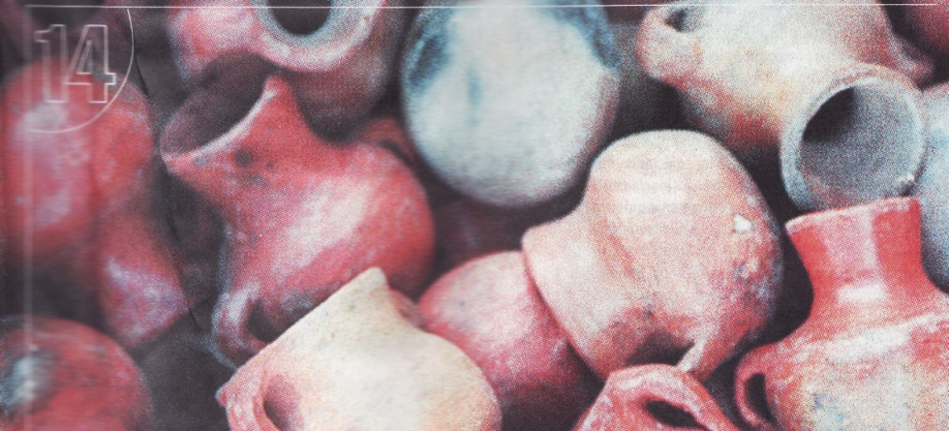
DEPARTAMENTO DE ZACAPA
GRACIAS POR SU ATENCIÓN

